Slide 1
Паттерн State
Выполнил:
студент 1 курса магистратуры
05182м группы
Василевский А.В.

Slide 2

Описание
Известен как State (Состояние).
Поведенческий паттерн.
Позволяет вынести зависящее от конкретного состояния поведение в отдельный класс. Переход между состояниями сводится к замене объекта текущего состояния на другой.

Slide 3
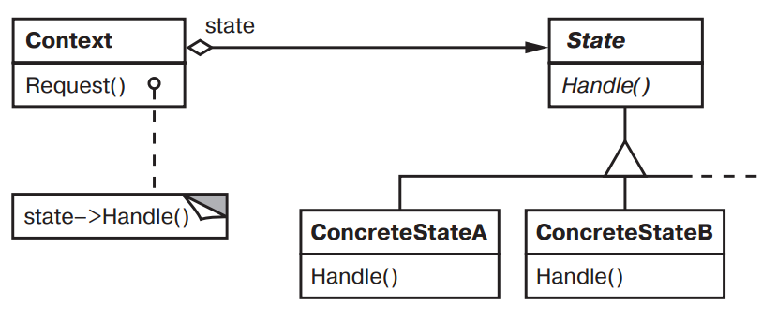
Структура

Slide 4
Участники
Context (TCPConnection) – контекст:
  определяет интерфейс, представляющий интерес для клиентов;
  хранит экземпляр подкласса ConcreteState, которым определяется текущее состояние;
State (TCPState) – состояние:
  определяет интерфейс для инкапсуляции поведения, ассоциированного с конкретным состоянием контекста Context;
Подклассы ConcreteState (TCPEstablished, TCPListen, TCPClosed) – конкретное состояние:
  каждый подкласс реализует поведение, ассоциированное с некоторым состоянием контекста Context.

Slide 5
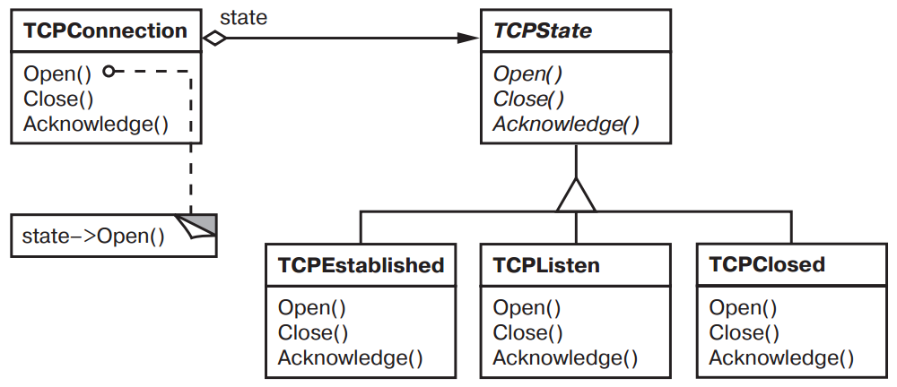
Пример

Slide 6
Результаты
Локализует зависящее от состояния поведение и делит его на части, соответствующие состояниям.
Делает явными переходы между состояниями.
Делает атомарными переходы между состояниями.
Объекты состояния можно разделять.

Slide 7
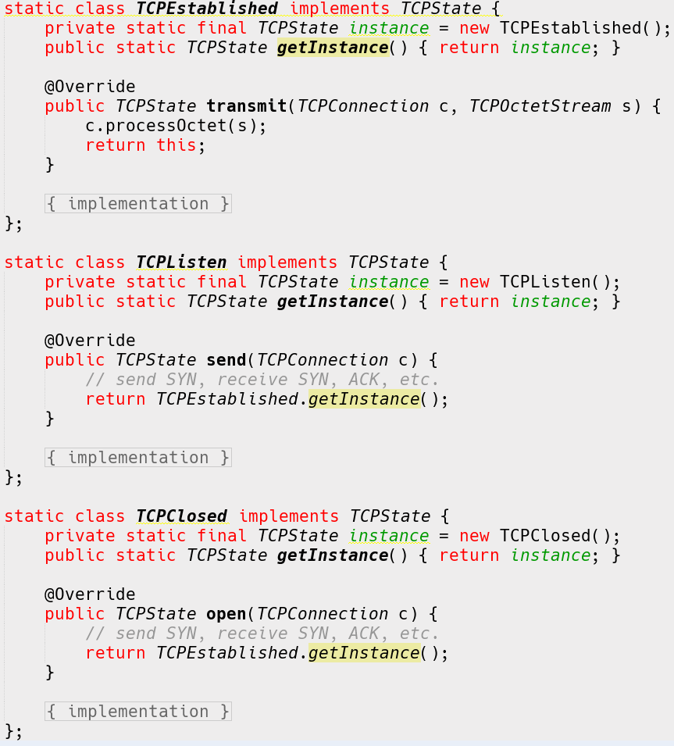
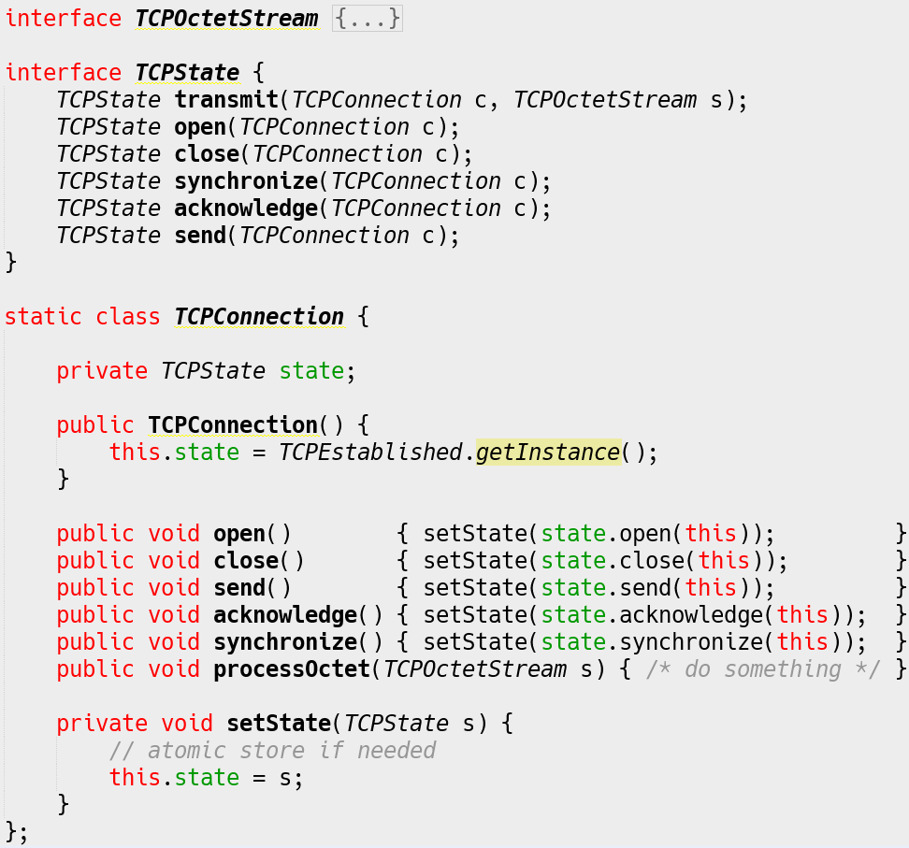
Реализация

Slide 8
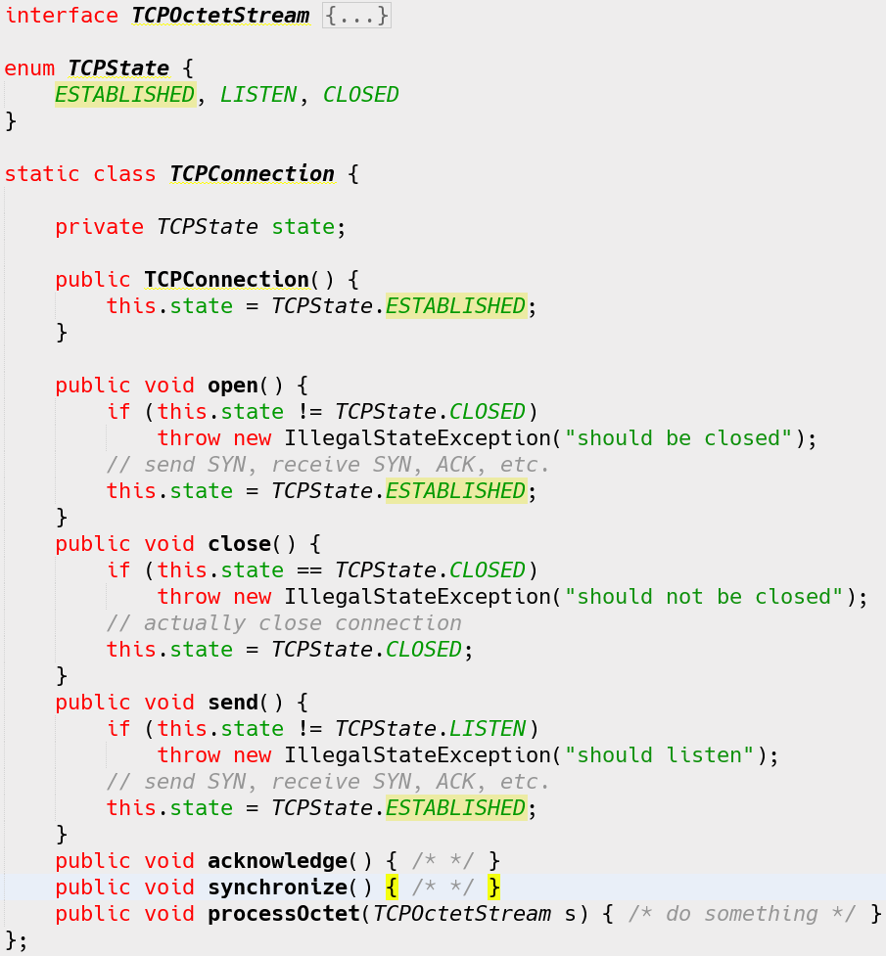

Без State

Slide 9
Вопросы реализации
Что определяет переходы между состояниями. Варианты: только Context, сами состояния (более гибкий, но появляются зависимости между подклассами состояний).
Табличная альтернатива. Менее гибкий. Акцент на переходах, а не на зависящем от состояния поведении.
Создание и уничтожение объектов состояния. Варианты: заранее и навсегда, при необходимости.
Использование динамического наследования.

Slide 10
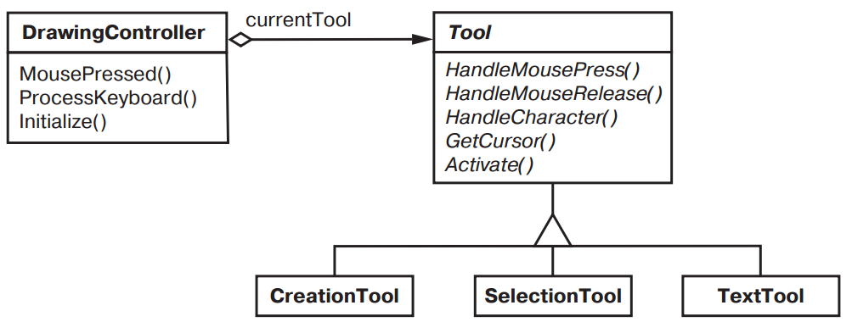
Применения
Работа с TCP и другими stateful-протоколами обмена.
Графические редакторы. Текущее поведение курсора определяется выбранным из палитры инструментом (состояние – инструмент).

Slide 11
Известные применения
Ральф Джонсон и Джонатан Цвейг характеризуют паттерн состояние и описывают его применительно к протоколу TCP.
Графические редакторы предоставляют «инструменты» для выполнения операций прямым манипулированием. Можно определить абстрактный класс Tool (реализация паттерна State), подклассы которого реализуют зависящее от инструмента поведение. Данная техника используется в каркасах графических редакторов HotDraw и Unidraw.

Slide 12
Родственные паттерны
Паттерн приспособленец (Flyweight) подсказывает, как и когда можно разделять объекты класса State.
Объекты класса State часто бывают одиночками (Singleton).

Slide 13
Литература
[1] Гамма Э., Хелм Р., Джонсон Р., Влиссидес Дж. Приемы объектно-ориентированного проектирования. Паттерны проектирования. — СПб.: Питер, 2015. — 368 с.: ил. — (Серия«Библиотека программиста»).

